Slide 1

หน่วยที่
5
การจัดการความขัดแย้ง
ในองค์การ

Slide 2

1.
ทฤษฎีความขัดแย้ง
ทฤษฎีความขัดแย้ง (Conflict theory)
เป็นแนวความคิดที่มีข้อสมมติฐานว่า พฤติกรรมของสังคมสามารถเข้าใจได้จากความขัดแย้งระหว่างกลุ่มต่าง ๆ และบุคคลต่าง ๆ เพราะการแข่งขันกันในการเป็นเจ้าของทรัพยากรที่มีค่าและหายาก มีนักสังคมวิทยาหลายท่านที่ใช้ทฤษฎีความขัดแย้งอธิบายการเปลี่ยนแปลงทางสังคม ดังต่อไปนี้

Slide 3
คาร์ล มาร์กซ์
อธิบายว่า สังคมเป็นอย่างไร และมีแนวทางในการเปลี่ยนแปลงสังคมอย่างไร สำหรับการขัดแย้งของทฤษฎีสังคมวิทยานั้นคาร์ล มาร์กซ์ เชื่อว่า ความร่ำรวยและอำานาจถูกกระจายอย่างไม่เท่าเทียมกันในสังคม เขาจึงไม่สนใจว่าความยินยอมพร้อมใจในสังคมทำงานอย่างไร แต่สนใจว่าคนกลุ่มหนึ่งดำรงการครอบงำสังคมไว้อย่างไรซึ่งเขาได้อธิบายว่ามุมมองและสามัญสำนึกของผู้คนถูกครอบงำด้วยสิ่งที่เรียกว่าอุดมการณ์
ทฤษฎีความขัดแย้งของคาร์ล มาร์กซ์
(Karl Marx)

Slide 4
ยอร์จ ซิมเมล
มีแนวคิดว่าความขัดแย้งเป็นปฏิสัมพันธ์ที่เกิดขึ้นในกลุ่มสมาชิกที่มีความสัมพันธ์ใกล้ชิดกัน โดยเชื่อว่าความขัดแย้งระหว่างสองฝ่ายแสดงให้เห็นลักษณะความสัมพันธ์ทั้งสองฝ่าย โดยเป็นผลจากการที่มีความรู้สึกเข้าข้างตนเองมากกว่าเข้าข้างฝ่ายอื่น ความขัดแย้งมีอยู่ทุกองค์การซึ่งจะนำาไปสู่การเปลี่ยนแปลงของสังคม ผลของความขัดแย้งคือจะเกิดความกลมเกลียวภายในกลุ่ม แต่ความกลมเกลียวภายในกลุ่มหรือระหว่างกลุ่มก็จะเป็นต้นเหตุของความขัดแย้งด้วย
ทฤษฎีความขัดแย้งของยอร์จ ซิมเมล (Georg Simmel)

Slide 5
ลิวอิส เอ. โคเซอร์ (Lewis A. Coser)
เป็นนักทฤษฎีความขัดแย้งที่มองว่า ความขัดแย้งก่อให้เกิดทั้งด้านบวกและด้านลบและอธิบายว่าความขัดแย้งเป็นส่วนหนึ่งของกระบวนการขัดเกลาทางสังคม ไม่มีกลุ่มทางสังคมกลุ่มใดกลุ่มหนึ่งที่มีความสมานสามัคคีอย่างสมบูรณ์ เพราะความขัดแย้งเป็นส่วนหนึ่งของมนุษย์ ทั้งในความเกลียดและความรักต่างก็มีความขัดแย้งทั้งสิ้น ความขัดแย้งสามารถแก้ปัญหาความแตกแยกและทำให้เกิดความสามัคคีภายในกลุ่มได้เพราะในกลุ่มมีทั้งความเป็นมิตรและความเป็นศัตรูอยู่ด้วยกัน
ทฤษฎีความขัดแย้งของลิวอิส เอ. โคเซอร์ (Lewis A. Coser)

Slide 6
ราล์ฟ ดาร์เรนดอร์ฟ
เป็นนักสังคมวิทยาชาวเยอรมัน ที่ปฏิเสธแนวความคิดของมาร์กซ์ที่ว่า ชนชั้นในสังคมเกิดจากปัจจัยการผลิต และเสนอว่าความไม่เท่าเทียมกันในสังคมนั้นเกิดจากความไม่เท่าเทียมกันในเรื่องของสิทธิอำนาจ (Authority) เขาเห็นว่าความขัดแย้งสามารถทำให้โครงสร้างมีการเปลี่ยนแปลงได้ ประเภทของการเปลี่ยนแปลง ความรวดเร็วของการเปลี่ยนแปลง และขนาดของการเปลี่ยนแปลง ขึ้นอยู่กับเงื่อนไขของการเปลี่ยนแปลง
ทฤษฎีความขัดแย้งของราล์ฟ ดาร์เรนดอร์ฟ (Ralf Dahrendorf)

Slide 7

2.
ความหมายของความขัดแย้ง
ความขัดแย้ง (conflict)
หมายถึง พฤติกรรมชนิดหนึ่งที่เกิดขึ้นเมื่อบุคคลหรือกลุ่มมีความคิดเห็นการรับรู้ ความคาดหวัง ความเชื่อ และค่านิยมที่แตกต่างกันไป

Slide 8

3.
ประเภทของความขัดแย้ง
1. ความขัดแย้งภายในตัวบุคคล (Intrapersonal Conflict)
2. ความขัดแย้งระหว่างบุคคล (Interpersonal Conflict)
3. ความขัดแย้งภายในกลุ่ม
4. ความขัดแย้งระหว่างกลุ่ม
5. ความขัดแย้งในองค์การ
6. ความขัดแย้งระหว่างองค์การ

Slide 9
4.
ปัจจัยที่เป็นสาเหตุของการเกิดความขัดแย้ง
1. ด้านบุคคล สาเหตุที่ทำให้มนุษย์ขัดแย้งกันโดยทั่วไป อาจแบ่งออกได้ดังนี้
1.1
ความคิดเห็น
1.2
แนวทางปฏิบัติ
1.3
ผลประโยชน์

Slide 10
2. ด้านองค์การ สาเหตุของความขัดแย้งอาจเกิดจากปัจจัยต่าง ๆ ดังนี้
2.1 ลักษณะงานที่ต้องพึ่งพาซึ่งกันและกัน (Task interdependence)
2.2 การแบ่งงานตามความชำนาญเฉพาะด้านมากขึ้น (Increased specialization)
2.3 การกำหนดหน้าที่ความรับผิดชอบของงานไม่ชัดเจน (Ambiguously defined responsibilities)
2.4 อุปสรรคของการติดต่อสื่อสาร (Communication obstruction)
2.5 การมีทรัพยากรอย่างจำกัด (Limited sources)

Slide 11
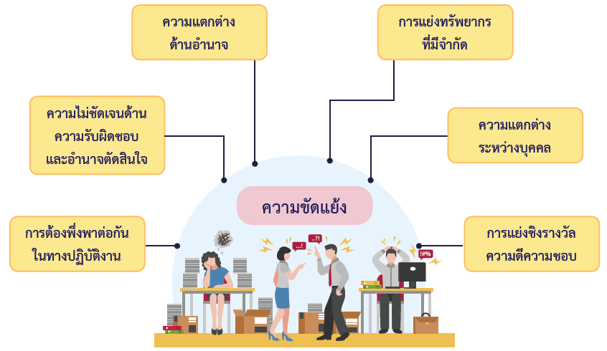

Slide 12
5.
แนวทางการจัดการความขัดแย้ง
แนวทางการจัดการความขัดแย้งเป็นรูปแบบของพฤติกรรมที่เป็นผลมาจากความขัดแย้งแบ่งออกเป็น 5 ลักษณะ ดังนี้
01
การหลีกเลี่ยง
(Avoiding)
02
การปรองดอง
(Accommodating)
03
การแข่งขัน
(Competing)
04
การประนีประนอม
(Compromising)
05
การร่วมมือ
ซึ่งกันและกัน
(Collaborating)

Slide 13
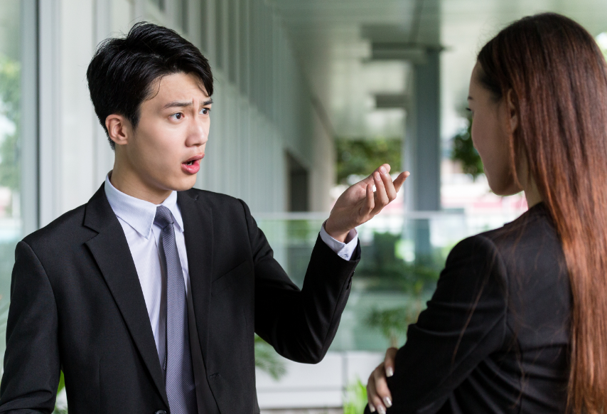
6.
กระบวนการจัดการความขัดแย้งในองค์การ
1. การเผชิญหน้ากับความขัดแย้ง
2. ทำความเข้าใจสถานภาพของแต่ละฝ่าย
3. ระบุปัญหา
4. แสวงหาทางเลือกและประเมินทางเลือก
5. สรุปแนวทางและนำทางเลือกที่เหมาะสมไปใช้

Slide 14
วิธีจัดการความขัดแย้ง
การบังคับ
(Force)
การหลบหนี
(Avoidance)
การประนีประนอม
(Compromise)
การปรองดอง
(Accommodation)
การแก้ปัญหาหรือการร่วมมือกัน
(Problem Solving)

Slide 15



การจัดการความขัดแย้งเกี่ยวกับโครงสร้าง
01
เปลี่ยนแปลงกระบวนการ
02
เปลี่ยนแปลงโครงสร้างขององค์การ
03
เปลี่ยนแปลงสภาพแวดล้อมขององค์การ

Slide 16
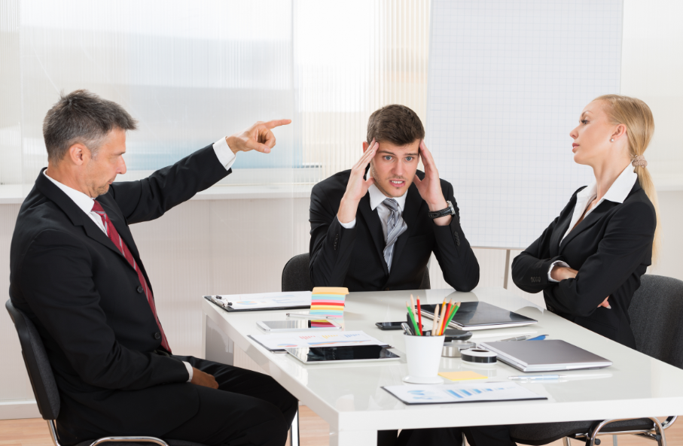
7.
วิธีจัดการความขัดแย้ง
ความขัดแย้งเป็นเรื่องที่มีมานานเพราะตั้งแต่เกิดเป็นมนุษย์ขึ้นมา แต่ละบุคคลย่อมพบกับความขัดแย้งเสมอ เพราะมนุษย์มีความแตกต่างกันแล้วมาอยู่ร่วมกันโดยเฉพาะต้องทำงานร่วมกันมักจะเกิดความขัดแย้งขึ้นเสมอดังนั้นเพื่อให้อยู่ร่วมกันอย่างมีความสุข และทำงานตามเป้าหมายได้ จึงต้องหาวิธิจัดการความขัดแย้งให้อยู่ร่วมกัน

Slide 17

การเจรจาต่อรอง (Negotiation)
การเจรจาต่อรอง
หมายถึง กระบวนการที่คนสองคนหรือมากกว่าสองคนเจรจาแลกเปลี่ยนผลประโยชน์ระหว่างกัน ซึ่งอาจเป็นวัตถุสิ่งของหรือบริการก็ได้ โดยทุกฝ่ายที่เกี่ยวข้องพยายามหาข้อยุติที่ยอมรับร่วมกันมีคำศัพท์ที่พบว่าใช้แทนกันคือคำว่า Negotiation (การเจรจาต่อรอง)กับคำว่า Bargaining (การต่อรอง)

Slide 18

การไกล่เกลี่ย
การไกล่เกลี่ยข้อขัดแย้ง
คือ การเป็นสื่อกลางในสถานการณ์ที่เกิดความแตกแยกระหว่างคู่ขัดแย้งจนถึงขั้นที่ไม่อาจพูดคุยแก้ปัญหาได้อย่างสร้างสรรค์

Slide 19

อนุญาโตตุลาการ
อนุญาโตตุลาการ
คือ วิธีการระงับข้อพิพาทที่คู่กรณีตกลงกันเสนอข้อพิพาทที่เกิดขึ้นแล้ว หรือที่จะเกิดขึ้นในอนาคตให้บุคคลภายนอกซึ่งเรียกว่า อนุญาโตตุลาการ ทำการพิจารณาชี้ขาด โดยคู่กรณีผูกพันที่จะปฏิบัติตามคำชี้ขาดของอนุญาโตตุลาการ

Slide 20

การฟ้องร้อง
เมื่อมีการทำความผิดเกิดขึ้น จะมีการแจ้งความต่อเจ้าหน้าที่ตำรวจและเมื่อเจ้าหน้าที่ตำรวจทำการสอบปากคำและจัดทำสำนวนเสร็จแล้ว จะมีความเห็นว่าควรส่งฟ้องหรือไม่ และมีการเสนอสำนวนไปยังพนักงานอัยการเมื่อพนักงานอัยการตรวจดูสำนวนแล้ว ถ้ามีความเห็นควรส่งฟ้อง ก็จะดำเนินการฟ้องคดีอาญา เพื่อให้จำเลยได้รับโทษต่อไป

